Slide 1
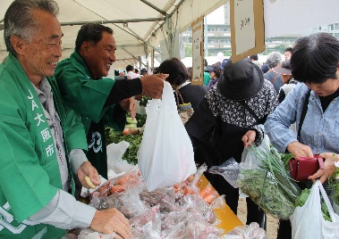
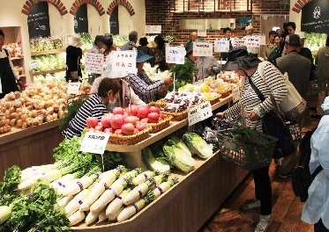
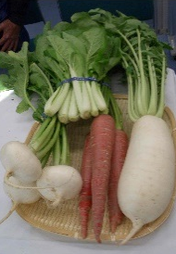
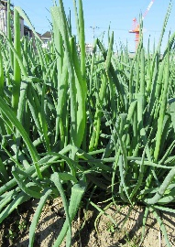
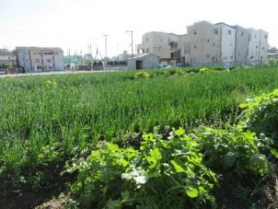
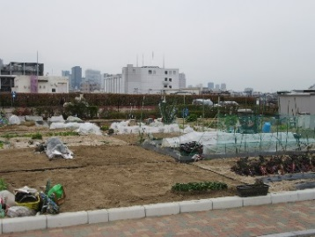
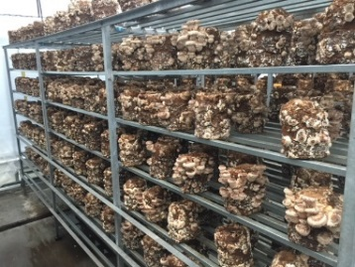
大阪市都市農業振興基本計画の概要
基本的考え方
取り組む施策
○背景
・都市農業振興基本法の制定（平成２７年４月）
都市農業の安定的な継続を図るとともに、多様な機
能の適切かつ十分な発揮を通じて良好な都市環境の
形成に資することを目的として制定。
・都市農業振興基本計画の閣議決定（平成２８年５月）
都市農業の振興に関する基本的な計画として、これ
からの都市農業の持続的な振興を図るための施策
の総合的かつ計画的な推進を図るため、都市農業振
興基本法第９条に基づいて策定。
・地方計画の策定
都市農業振興基本法第１０条において、「地方公共団
体は、基本計画を基本として、当該地方公共団体に
おける都市農業の振興に関する計画を定めるよう努
めなければならない」とされました。
■担い手の確保
【目標】
・農業経営基盤強化促進法に基づく認定農業者数 ０人→８人
（令和５年12月末：６件７人）
・農業、農地に対する市民の理解度 ６４．８％→７０％以上
（令和５年度本市調査：75.6％）
●市民交流イベント
区民まつりで市内産
農産物を販売
（１）都市農業の振興
＞農業技術や農業経営に関する知識の習得支援
＞農業・農地に関する情報の発信による理解醸成
（２）認定農業者の創出
＞認定農業者を創出し、効率的かつ安定的な農業経営体を育成
（３）産地ブランドの推進
＞「大阪市なにわの伝統野菜」や「イタリア野菜をはじめとする洋野菜」
を中心に市内産農産物を普及促進
＞生産者と外食・加工食品事業者等の連携を強化
（４）食農連携の推進
＞食関連事業者と市内農業者とのマッチング
＞市内産農産物等を使用した新商品やメニューの開発支援
（５）安全・安心な農産物の推進
＞大阪エコ農産物認証制度を推進
●農産物直売所
新鮮な市内産農産物
の販売
●産地ブランドの推進
大阪市なにわの伝統
野菜 （大阪 しろな、
田辺大根、金時人参、
天王寺蕪、難波葱等）
大阪市都市農業振興基本計画の策定
■土地の確保
●生産緑地
大阪市内の生産緑地
の様子
【目標】
・生産緑地地区追加指定 １ｈａ
（令和５年12月末：0.95ha追加指定）
・新たな都市農業の用に供される土地の創出 ２件
（令和５年12月末：０件）
○計画期間
2019年度から2028年度までの10年間とし、計画から５年経過した2023年度に計画の見直しを行いました。
○将来像
新鮮な市内産農産物の供給とともに、都市農業の有する農業体験・学習・交流の場の提供、防災、環境保全等の大都市にふさわしい機能を的確に発揮することにより、大阪市農業の安定的な継続と良好な都市環境の形成をめざします。
○基本方針
都市農業振興基本計画に即した「担い手の確保」及び「土地の確保」の２つの観点から農業施策に取り組んでいきます。
基本法の趣旨に沿って、大阪市にふさわしい都市農業施策を推進するため、本計画を策定します。
（１）生産緑地制度の活用
＞条例制定により、区域規模を、500㎡から300㎡へ引き下げ
＞防災協力農地登録制度の推進などにより、農地の活用を図る
（２）都市農地貸借法の活用にむけた取組
＞他の農業者への貸付け等にむけて周知に努める
（３）防災協力農地制度の推進
＞防災面でも農地を活用し、多面的な機能を発揮する
（４）都市農園の推進
＞都市農園と連携し、地域住民への農業に関する理解を深める
（５）農福連携の推進
＞農業と福祉が連携した水耕栽培や野菜工場等の事業を支援
（６）水源対策事業
＞安定的に農業用水を確保するための支援
●都市農園の事例
農地やビルの屋上を
活用した農園
●農福連携の事例
障がい者を雇用し、
椎茸のハウス栽培

